Slide 1


우리 땅 기차 여행で
仮想空間を列車旅行しよう
その11
2021/5/19 & 5/25

Slide 2
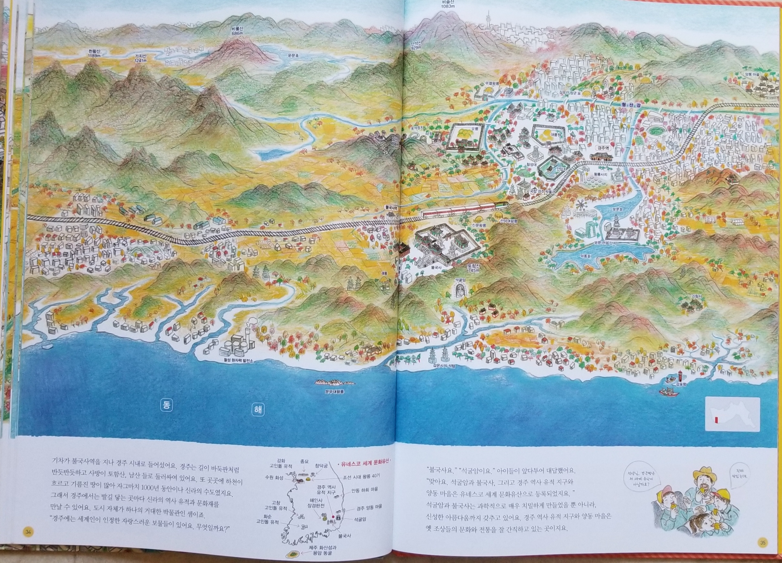

絵本 34-35ページ

Slide 3
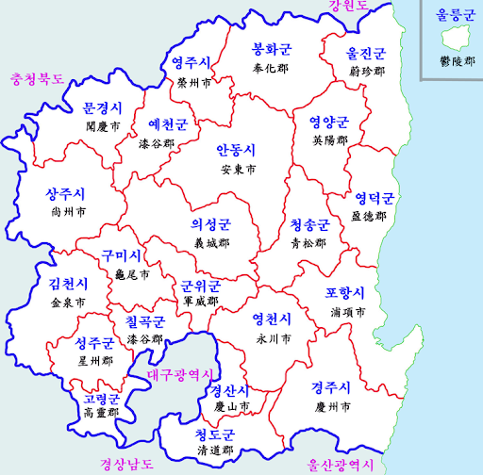

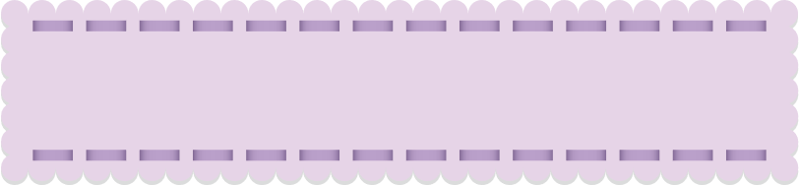
material 1の25ページ
경상북도
칠곡군漆谷郡
비룡산 飛龍山
청도군淸道郡
운문호雲門湖

Slide 4
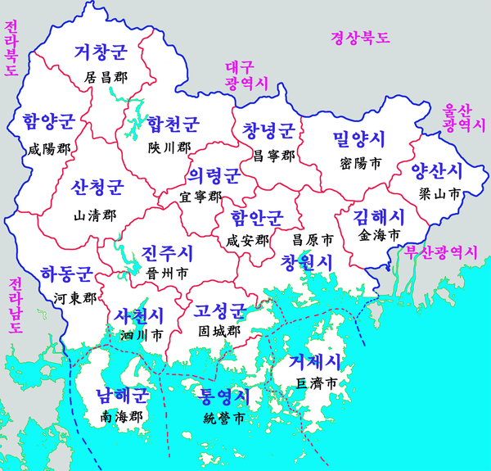
경상남도
비슬산 琵瑟山

Slide 5
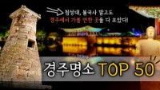
경주 여행 코스, 가봐야 할 곳 TOP 50

Slide 6

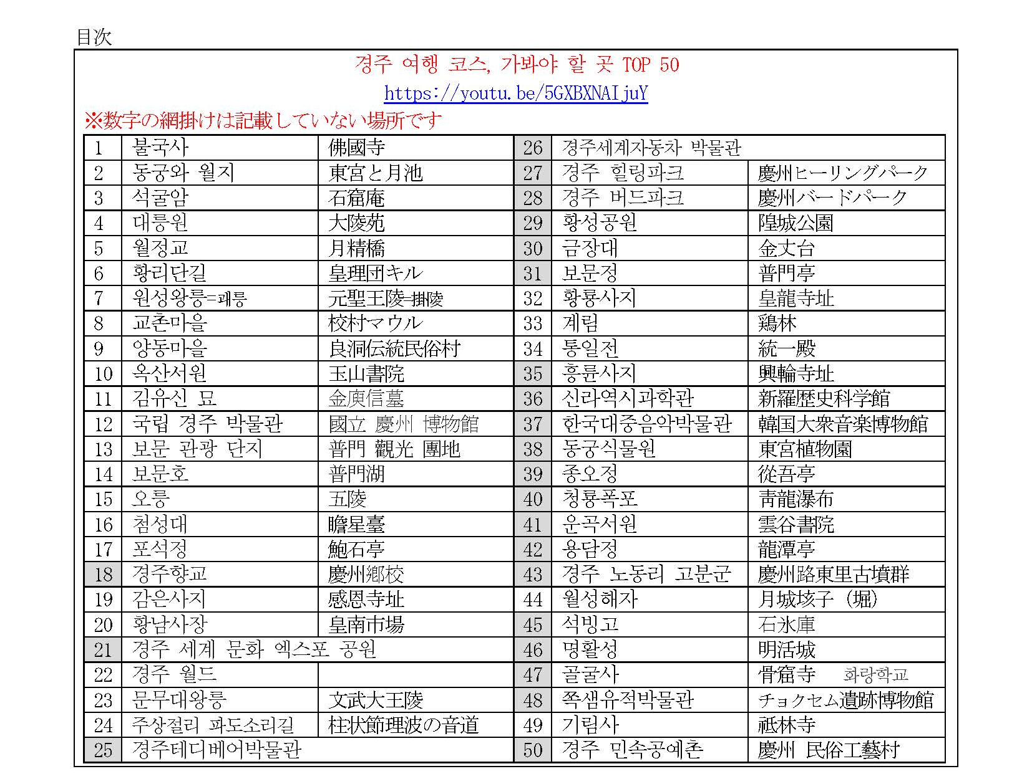

경주 여행 코스, 가봐야 할 곳 TOP 50
onlinereading.pdf
42ページ
いくつ
知っていますか？

Slide 7
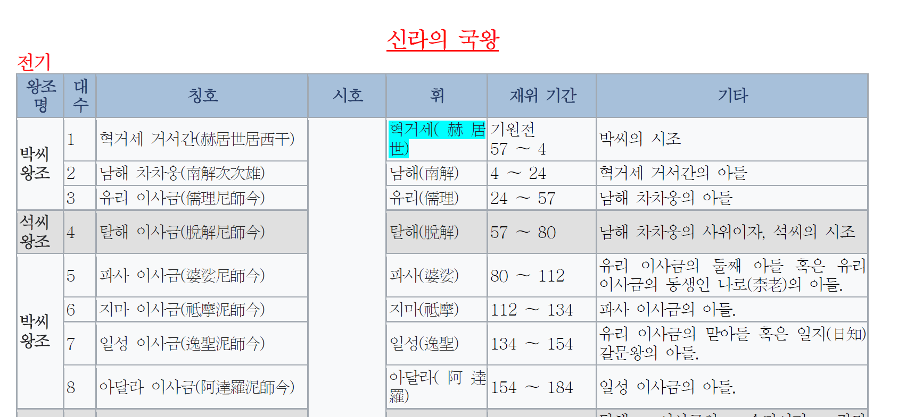
新羅の王は56代迄
material 26-27ページ

Slide 8
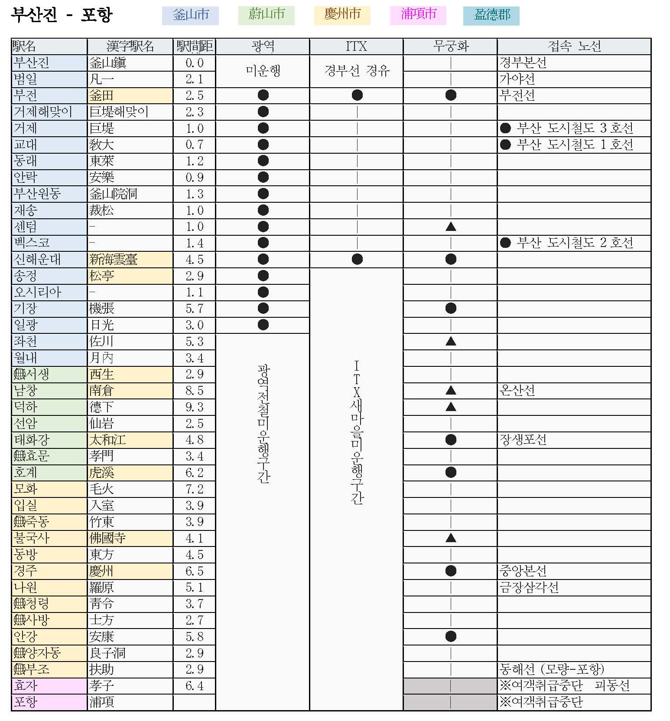
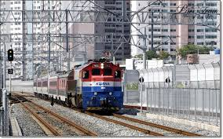
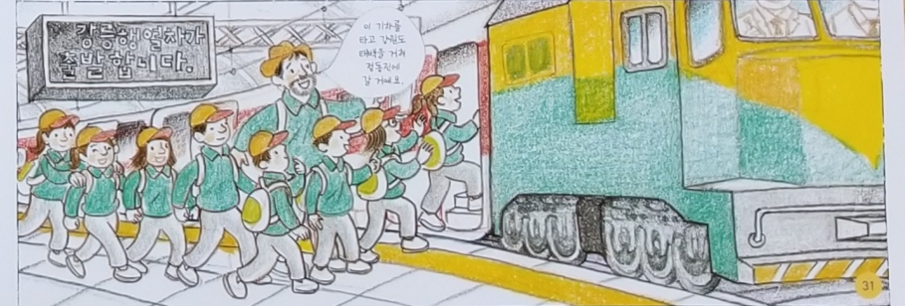
①
동부남해선東海南部線
material 1の21ページ

Slide 9
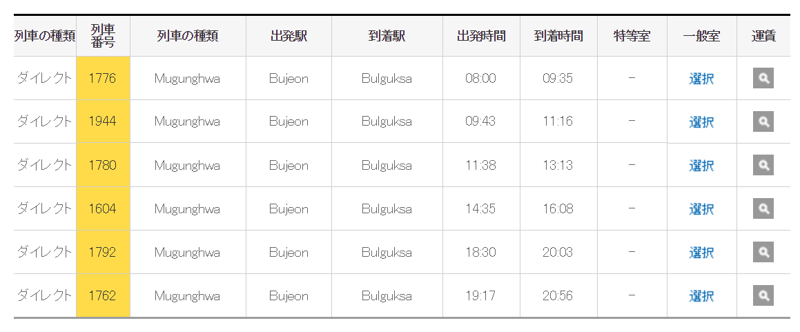

①
불국사역迄のアクセス？
漢字で書いてみよう
부전역～불국사역の東海南部線 所要時間：1時間35分
バス：釜山（セントラルバスターミナル）⇔慶州（1時間）
ただし慶州バスターミナル～仏国寺間が40分程度かかるようだ。
역명과 달리 불국사와는 3.5km 가량 떨어져 있어서 다른 교통 수단을 이용하여 이동하여야 한다. 이 역에서 불국사까지는 11번 버스를 이용하여 갈 수 있다.
仏国寺
佛國寺

Slide 10
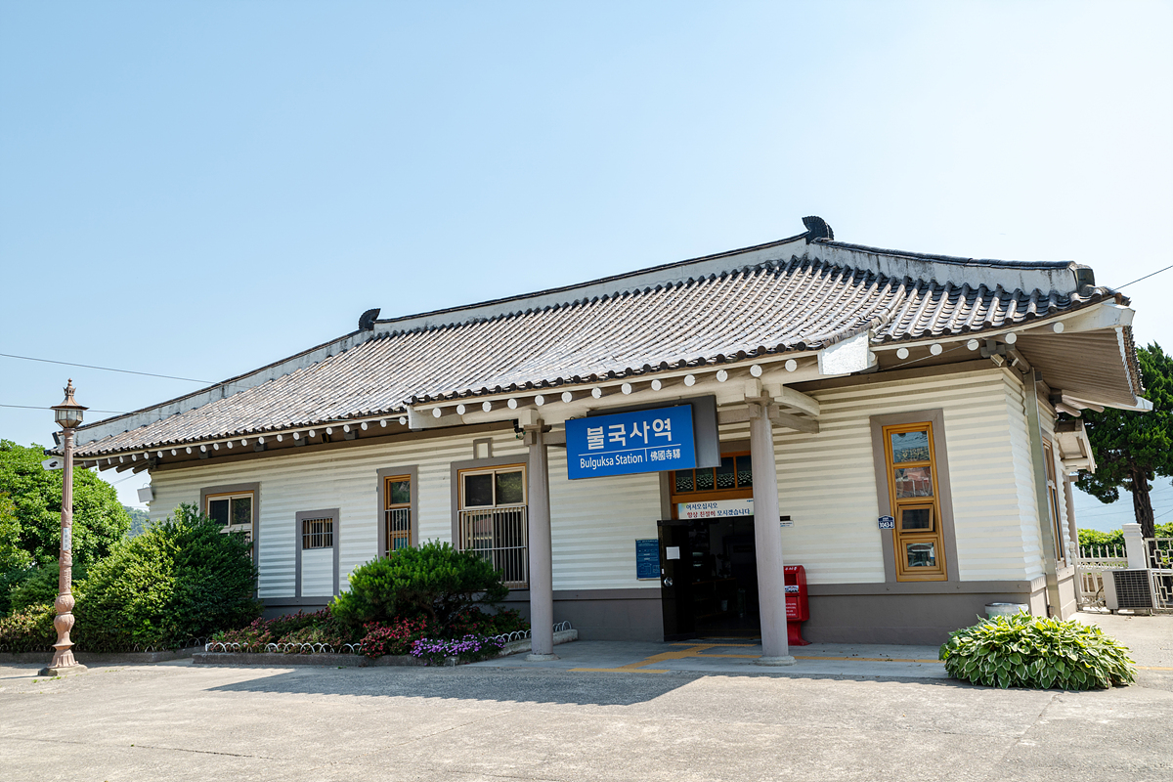
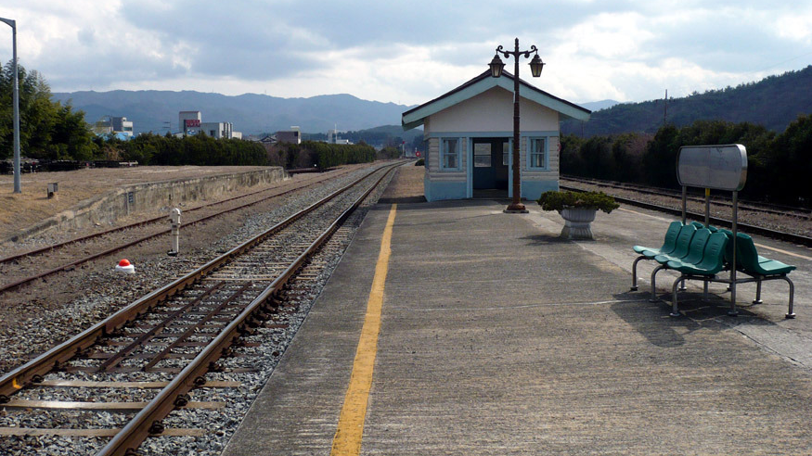
①
동부남해선東海南部線：불국사역

Slide 11
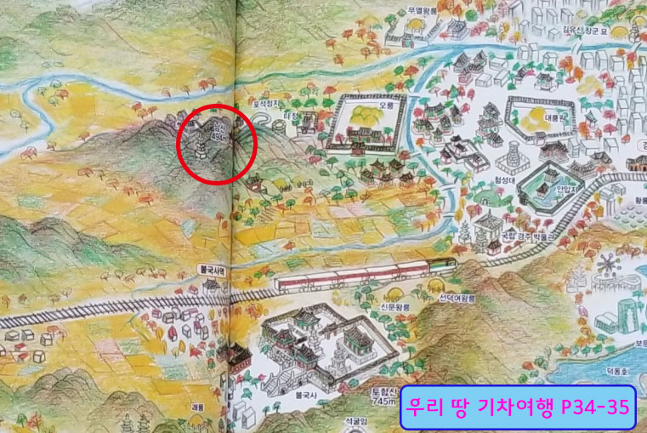
②
남산南山
絵本 34-35ページ

Slide 12
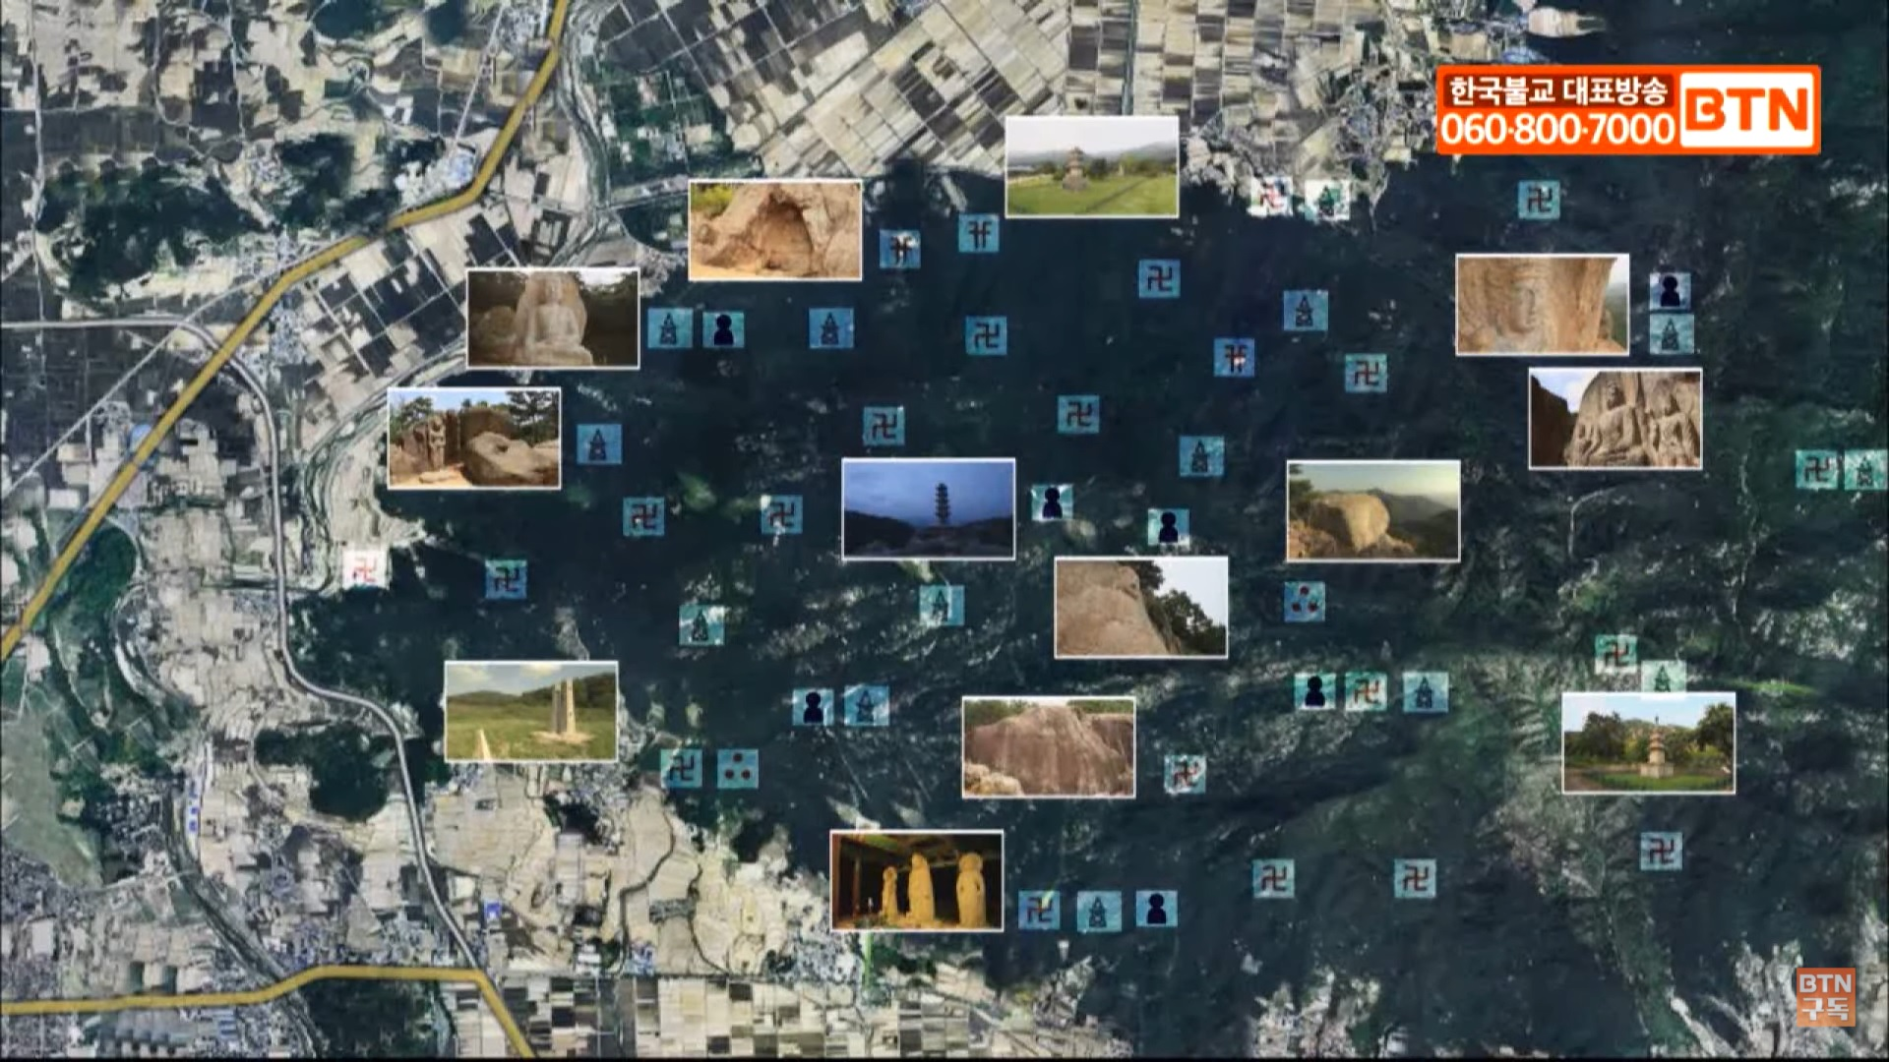
②
남산南山
絵本 34ページ

Slide 13
②
남산南山
신라 수도 서라벌의 앞마당으로 수많은 불교 문화재가 산 곳곳에 있는 전국에서 가장 문화재 밀집도가 높은 산으로 국립공원 및 유네스코 세계유산에 지정되었다.
新羅首都徐羅伐の前庭として数多くの仏教文化財が山のあちこちにある、全国で最も文化財密集度が高い山で国立公園およびユネスコ世界遺産に指定された。

Slide 14
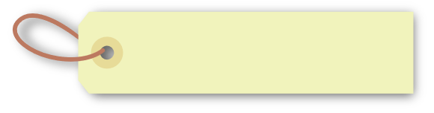
②
남산南山
(1) 나정[蘿井](우물)
신라의 시조 박혁거세[朴赫居世]의 탄강전설[誕降傳說]이 깃든 곳
紀元前69年、ある日六部村のひとつである高墟村長が南山に上り山麓を見下すと井戸の周辺で白馬が跪いて嘶いている姿をみて、不思議に思った村長がそこに行ってみたら白馬はすでに姿を消し、白馬のいたところには大きな卵が残されていました。やがてその卵から眉目秀麗な男の子が生まれたが、13歳の時（B.C.57）に六部村長たちによって新羅の初代王となり、国号を徐那伐と定めるようになります。この男が新羅の始祖王・朴赫居世であり、この徐那伐が後に新羅と呼ばれるようになる。
蘿井には今も井戸が残っており、朝鮮時代の純祖3年（1802年）に立てられた遺墟碑がある。

Slide 15

②
남산南山
(1) 나정[蘿井](우물)
音で味わう韓国語の名文・名作
10ページ
알에서 태어난 남자, 박혁거세

Slide 16
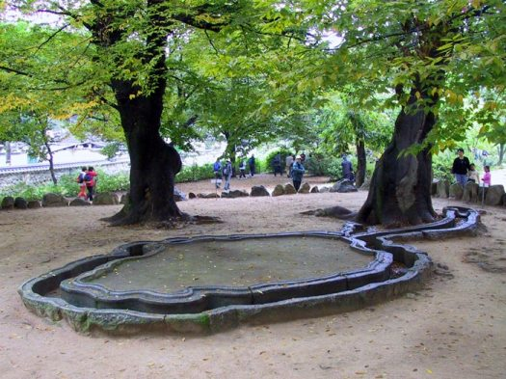
②
남산南山
(2)보석정鮑石亭
新羅時代の風流を知る場所である。
新羅千年の幕が降ろされたと伝わる悲劇の場所で、第55代王・景哀が酒宴の最中に後百済の軍勢に襲われ、殺害された。この悲劇を契機に国力が衰え、次の敬順王を最後に新羅は滅亡することになる。
※アクセス500、501、503～508番バスに乗車、鮑石亭で下車。

Slide 17
②
남산南山
(3)경주 남산 창림사지 삼층석탑
慶州 南山 昌林寺址 三重石塔
＜三国遺事＞に新羅の最初の宮廷があったと伝えられる所だ。 統一新羅時代に創建され高麗時代にも存続したが、朝鮮初期に廃寺となった後、五層石塔だけが残ったものと推定される。 五層石塔は昌林寺址を象徴する優れた新羅の石塔だ。 上層基壇には仏法を守る八部神衆像が彫刻されていて三つだけが残っている。 1824年、塔内の舍利荘厳具を盗み出そうとする盗掘屋によって塔が崩れたが、その当時に塔内から新羅文聖王(46代)17年である855年に建てたという事実が記録された‘무구정답원기無垢浄塔願記’が発見され、その筆体と内容を김정희[金正喜]がそっくり書き写した模写本が伝えられている。

Slide 18
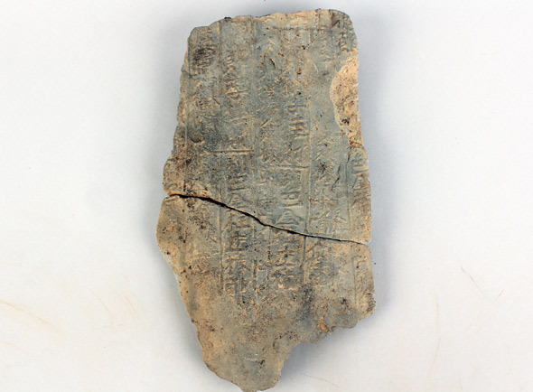
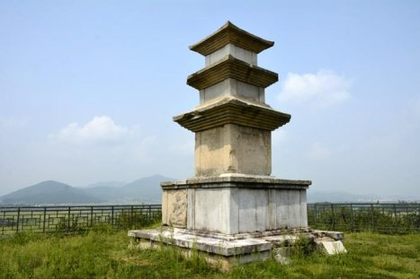
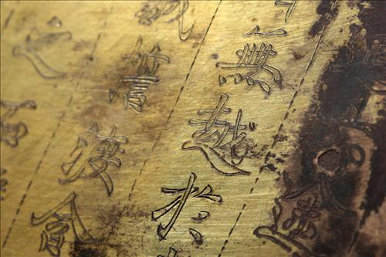
②
남산南山
(3)경주 남산 창림사지 삼층석탑
慶州 南山 昌林寺址 三重石塔
팔부산중
八部神像

Slide 19
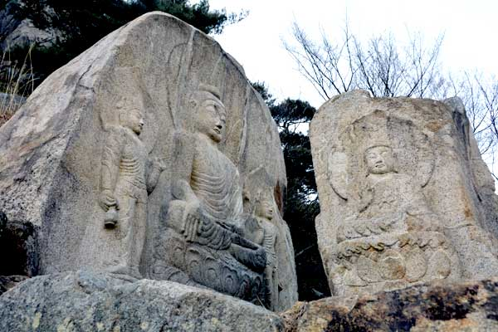
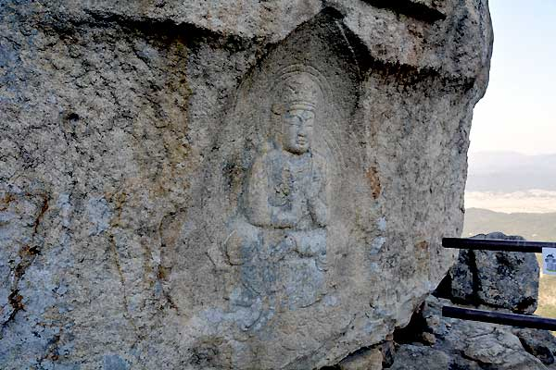
②
남산南山
(4) 慶州南山の石仏
칠불암[七佛庵]
신선암마애보살반가상神仙庵磨崖菩薩半跏像

Slide 20

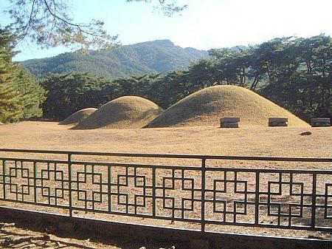
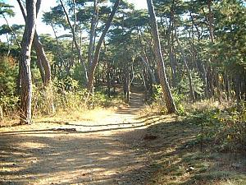
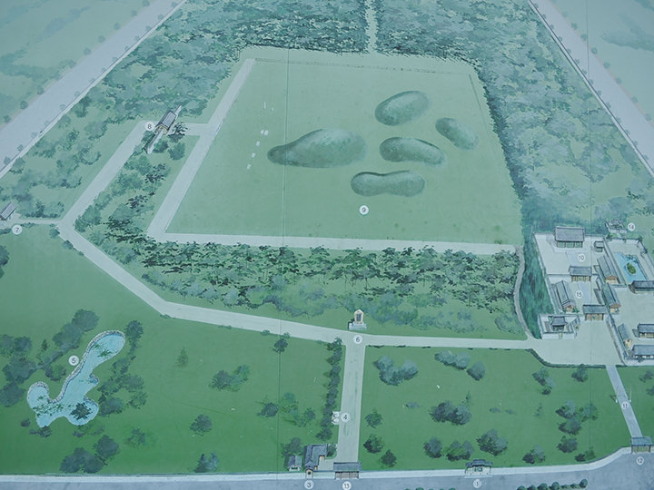
②
남산南山
(5)경주 오릉 慶州五陵
南山登山の入口
新羅
혁거세왕[朴赫居世王]とその王妃・알영부인[閼英夫人]
第２代・남해왕[南解王] 第３代・유리왕[儒理王]
第５代・파사왕[婆娑王] 第8代・아달라왕[阿達羅王]墓
第53代・신덕왕[神徳王]墓 第54代の경명왕[景明王]墓

Slide 21
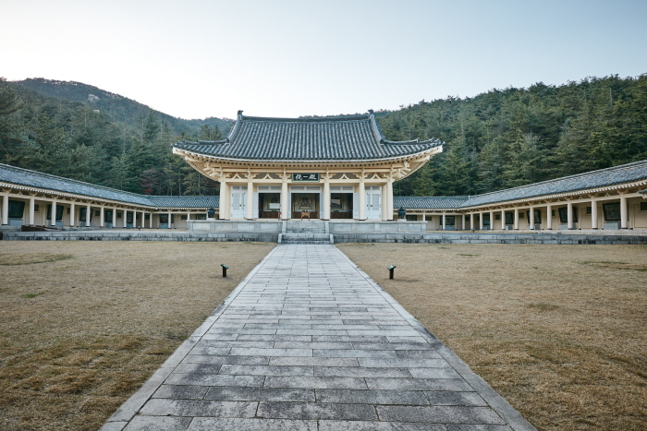
②
남산南山
(6) 통일전 統一殿
絵本 34ページ
신라가 이룩한 삼국 통일의 위엄을 기리고, 한국의 통일에 의지와 염원을 밝히기 위한 것이며, 역사적 의의와 통일전을 세운 깊은 뜻을 밝힌 기념비가 있다. 1977년에 박정희의 지시로 건립되었다. 통일전에는 또한 삼국을 통일하는 데에 큰 공을 세운 신라의 태종 무열왕 김춘추와 김유신 장군, 그리고 삼국 통일의 대업을 완수한 문무왕의 영정이
모셔져 있다.

Slide 22
③
문무대왕릉文武大王陵
絵本 34ページ
30代王
삼국통일을 이룬 문무왕이 자신이 용이 되어 침입해
들어오는 왜구를 막겠다며, 자신의 시신을 불교식으로
화장하여 유골을 동해에 묻어 달라한 유언을 따라서
장사한 것이다. 이 바위를 대왕암(大王岩) 또는
대왕바위라 하며, 해중왕릉은 세계적으로 유례가
없다.
문무대왕의 아들인 신문대왕은 수로를 만들어 바다로
물이 통하게 하였다.

Slide 23
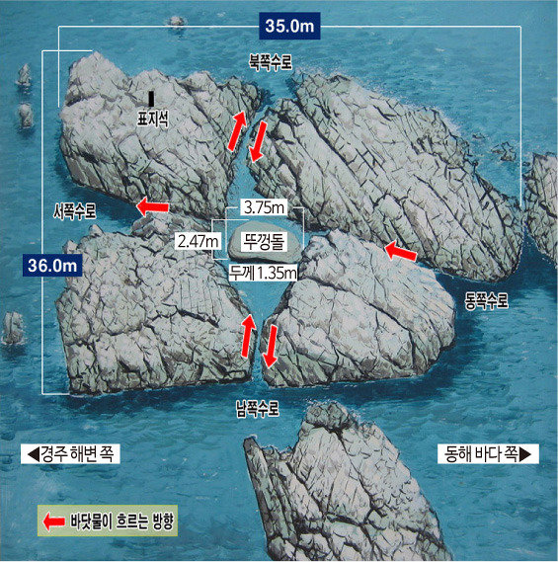
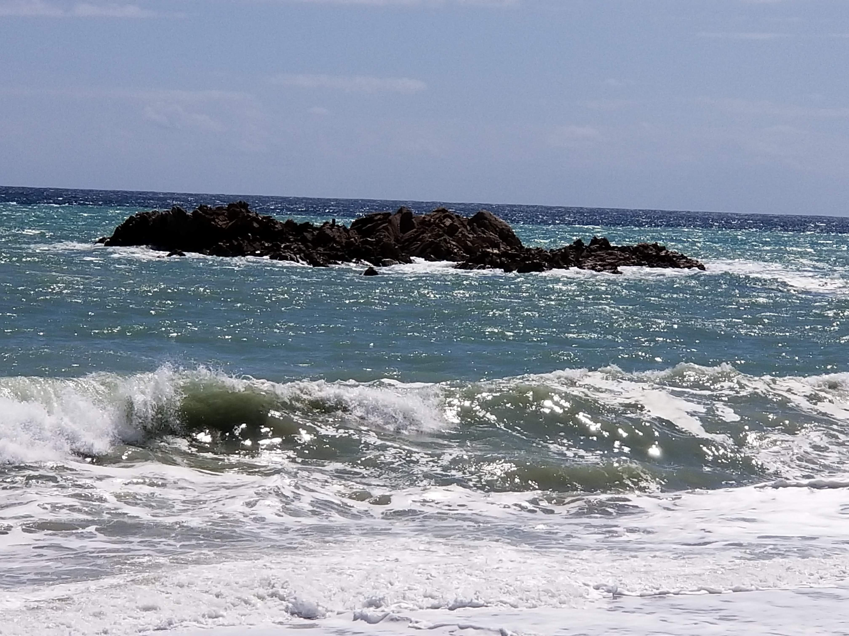
③
문무대왕릉文武大王陵
絵本 34ページ

Slide 24
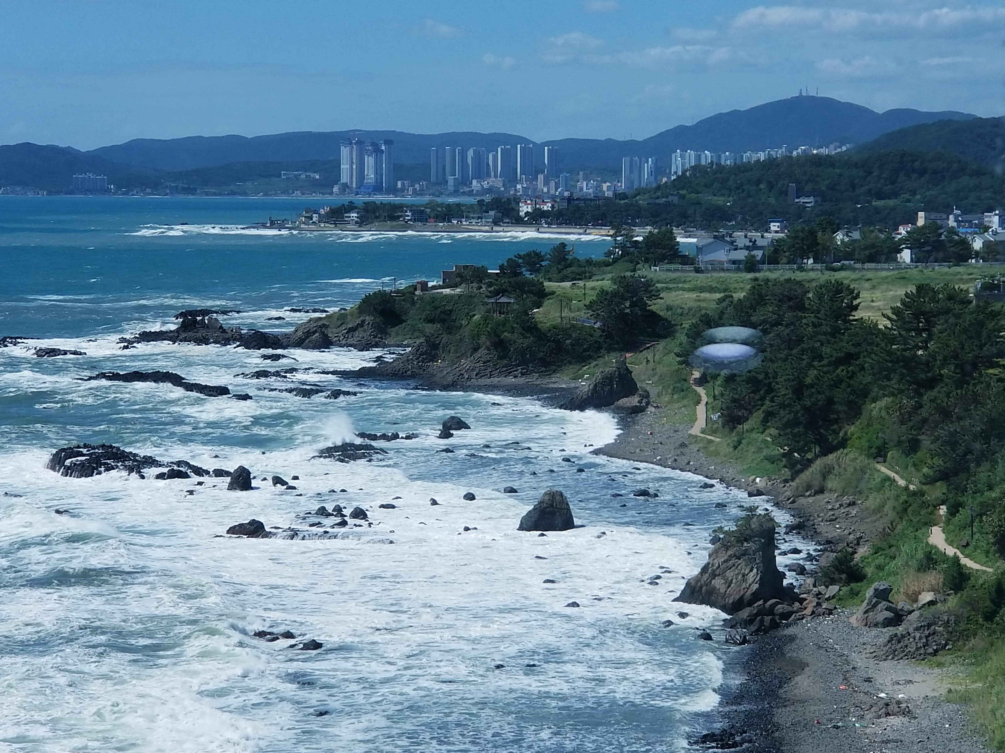
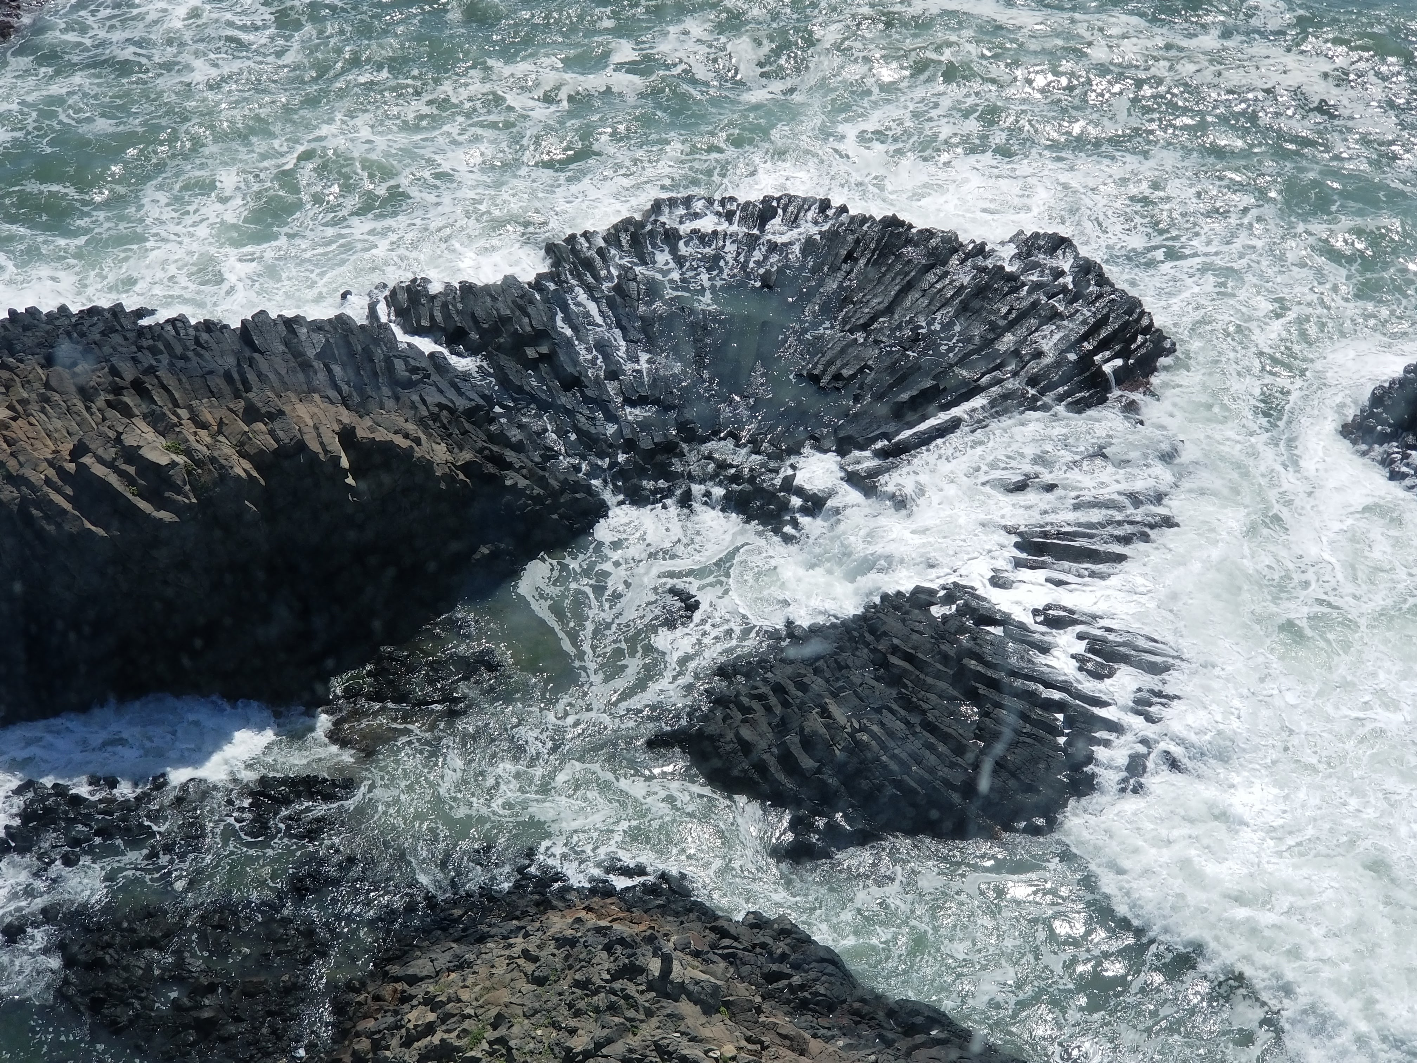
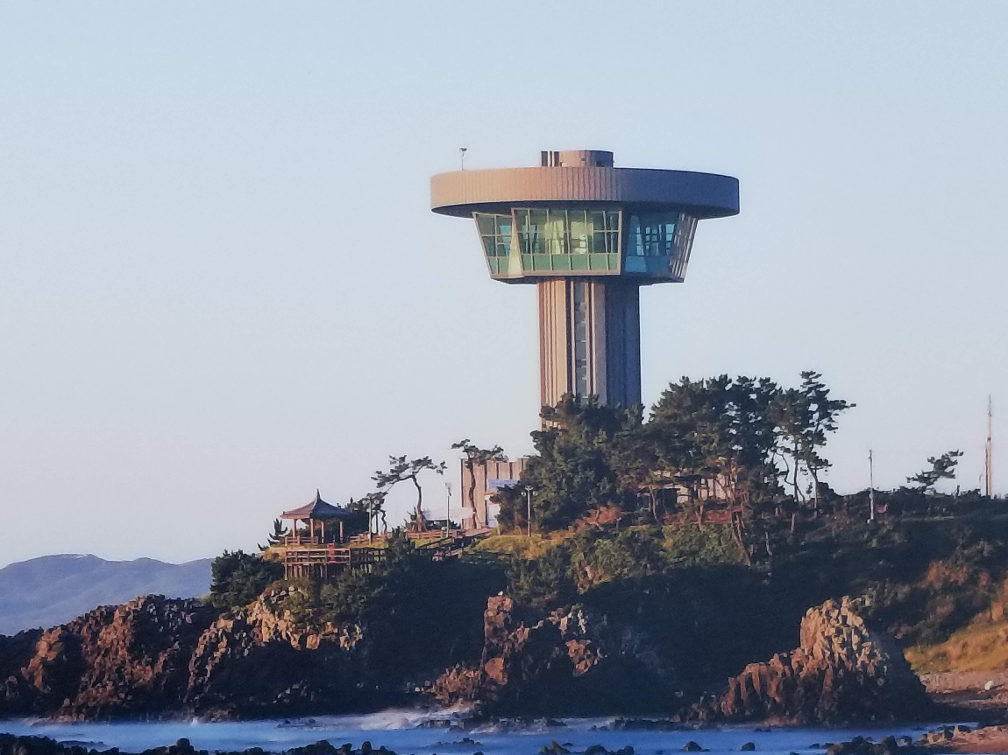
③
경주 주상절리慶州柱状節理

Slide 25
③
감은사지 동·서 삼층석탑感恩寺址 東·西 三層石塔
新羅第30代国王の文武王が倭兵の侵入を仏力にて守ろうと
建設を始め、文武王の没後、神文王が後を引き継いで完成
させた。名前の感恩寺は、父王の恩恵に感謝するという意味。
金堂（本堂）の下に空間が設けられているのが特徴。
これは龍になった文武王が大鍾川に沿って感恩寺まで来られ
るようにとの意味でつくられたといわれている。
現在は金堂址のほかに、2つの三層石塔が残っている。
1959年に行われた解体修理の際、精巧な青銅製の
감은사지 서삼층석탑 사리장엄구[感恩寺址 西三層石塔
舍利莊嚴具]が発見され現在は国立慶州博物館に展示されて
いる。

Slide 26
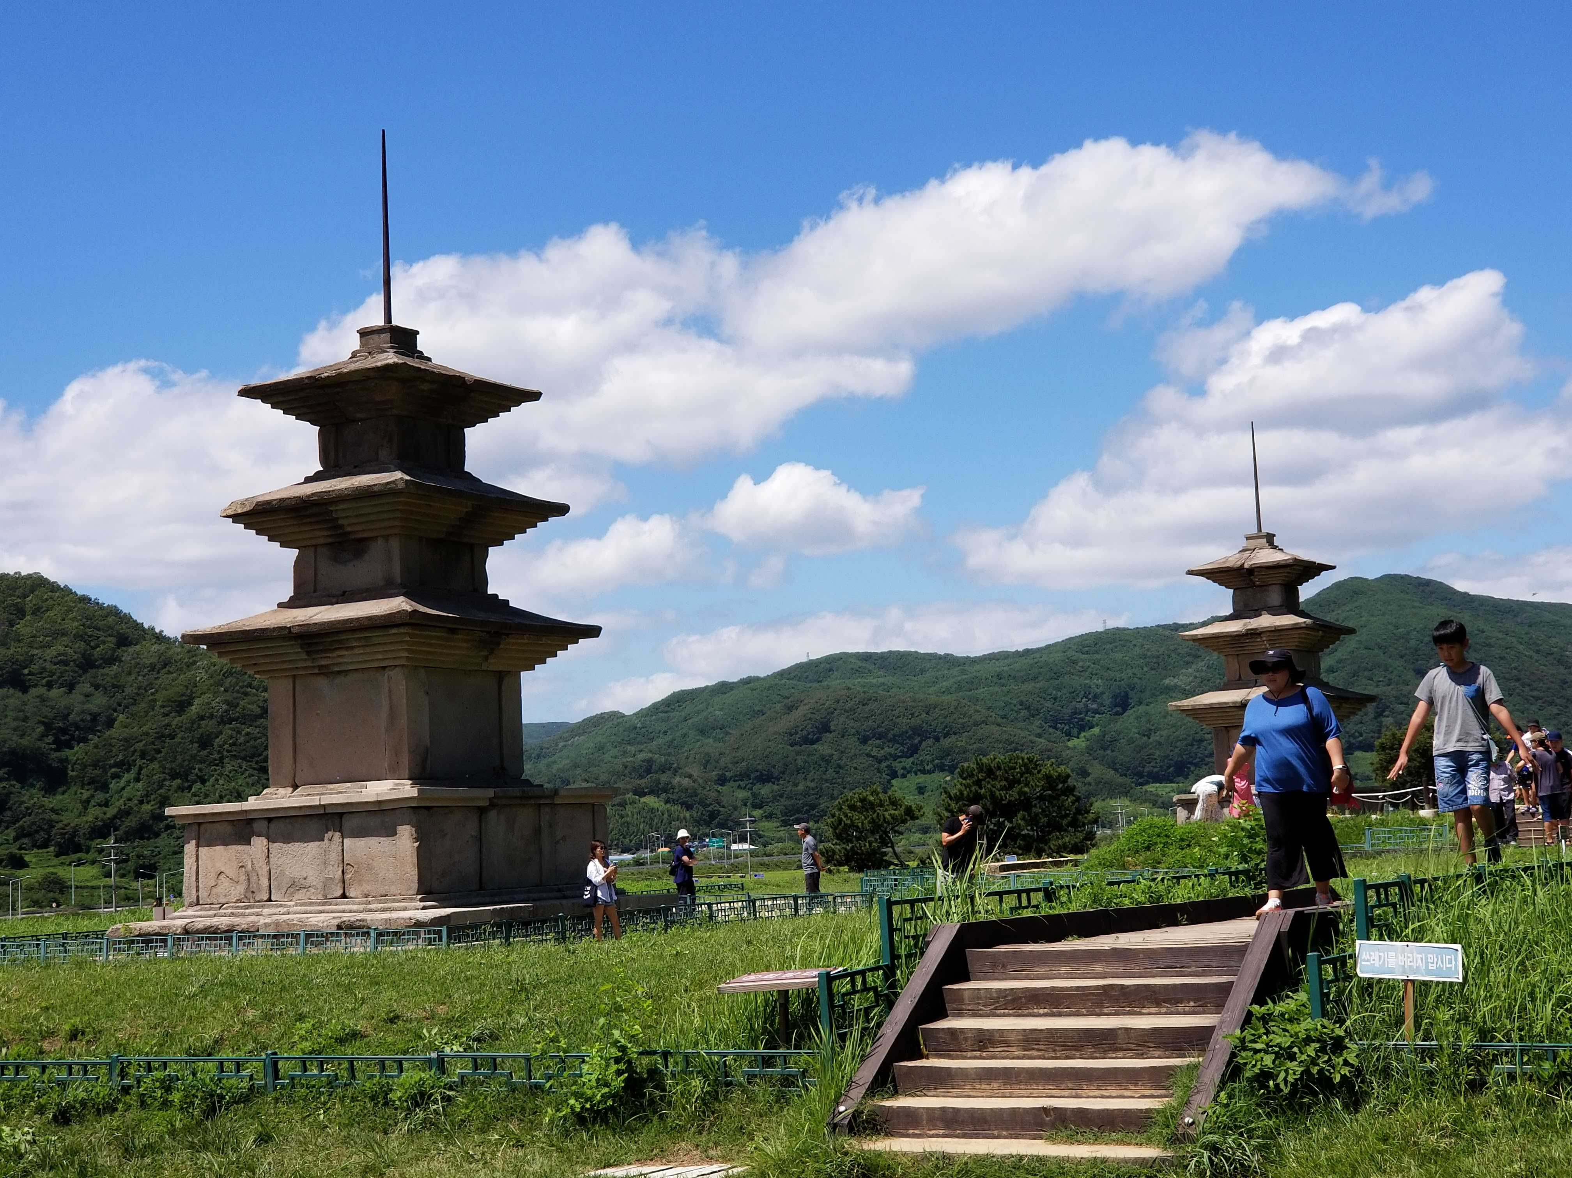
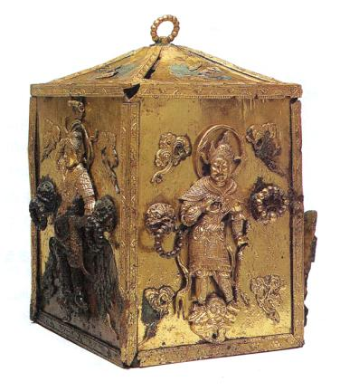
③
감은사지 동·서 삼층석탑感恩寺址 東·西 三層石塔
絵本 35ページ
감은사지 서삼층석탑 사리장엄구

Slide 27

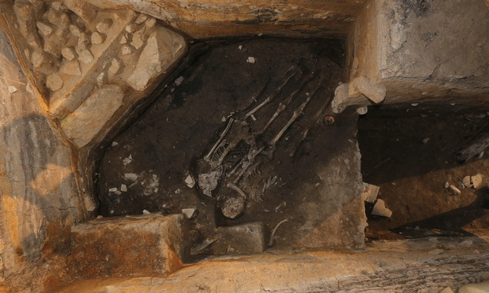
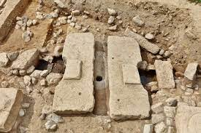
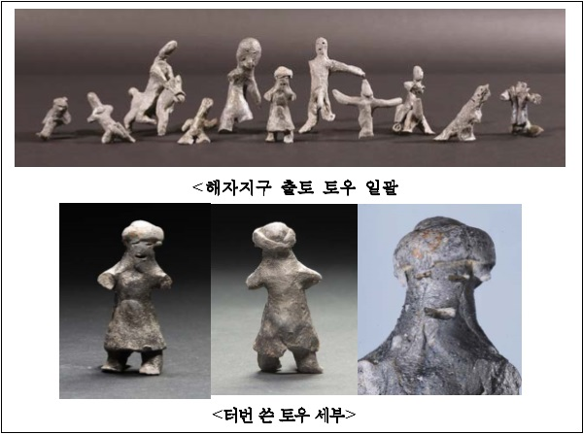
④
경주 월성 慶州 月城
2017年に発掘された
遺物
월성 동궁
수세식화장실
인신 공양[人身御供]
순장[殉葬]
지증왕[智證王]
が殉葬禁止

Slide 28
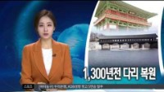
④
경주 월성 慶州 月城
絵本 34・35ページ

Slide 29
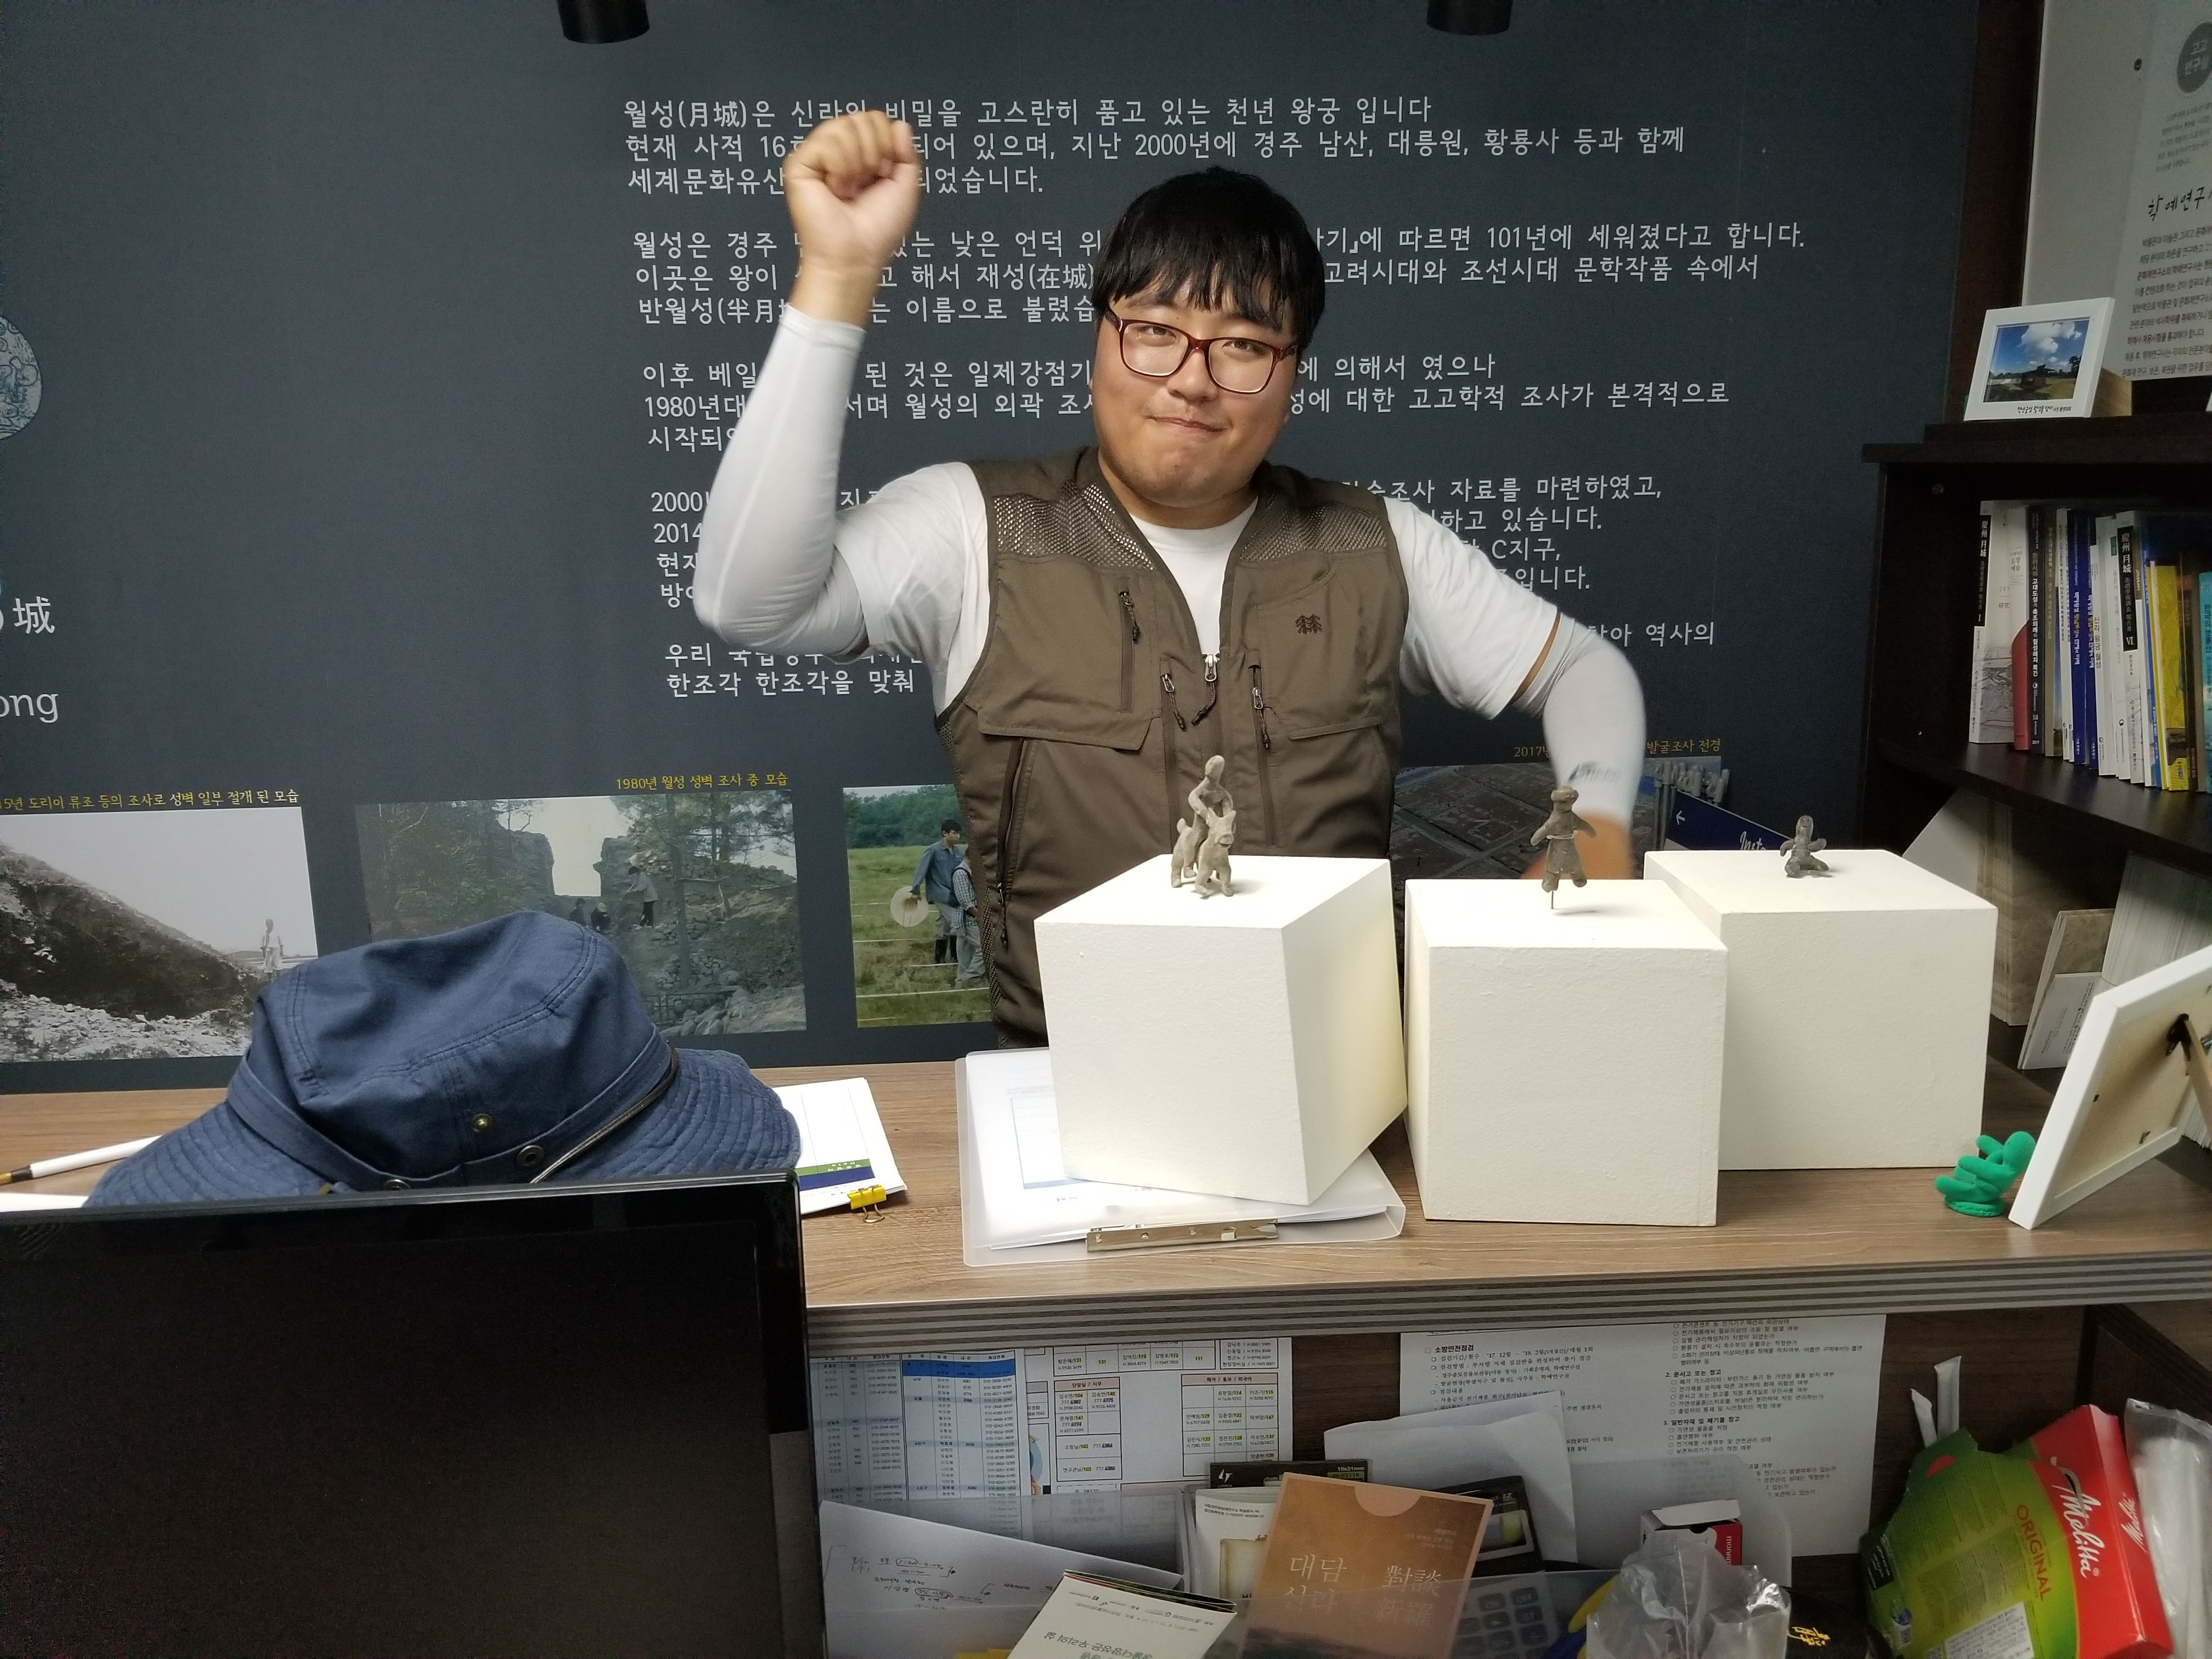
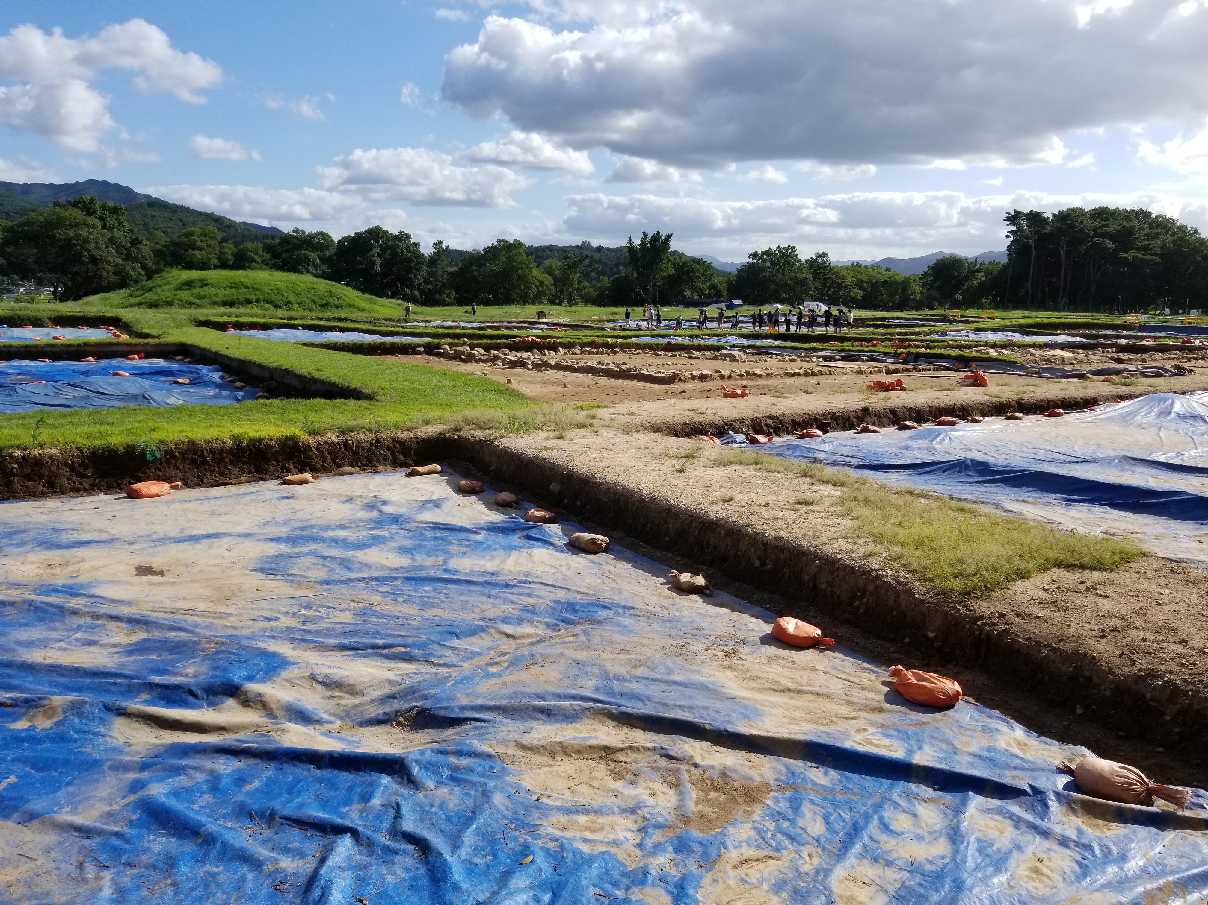
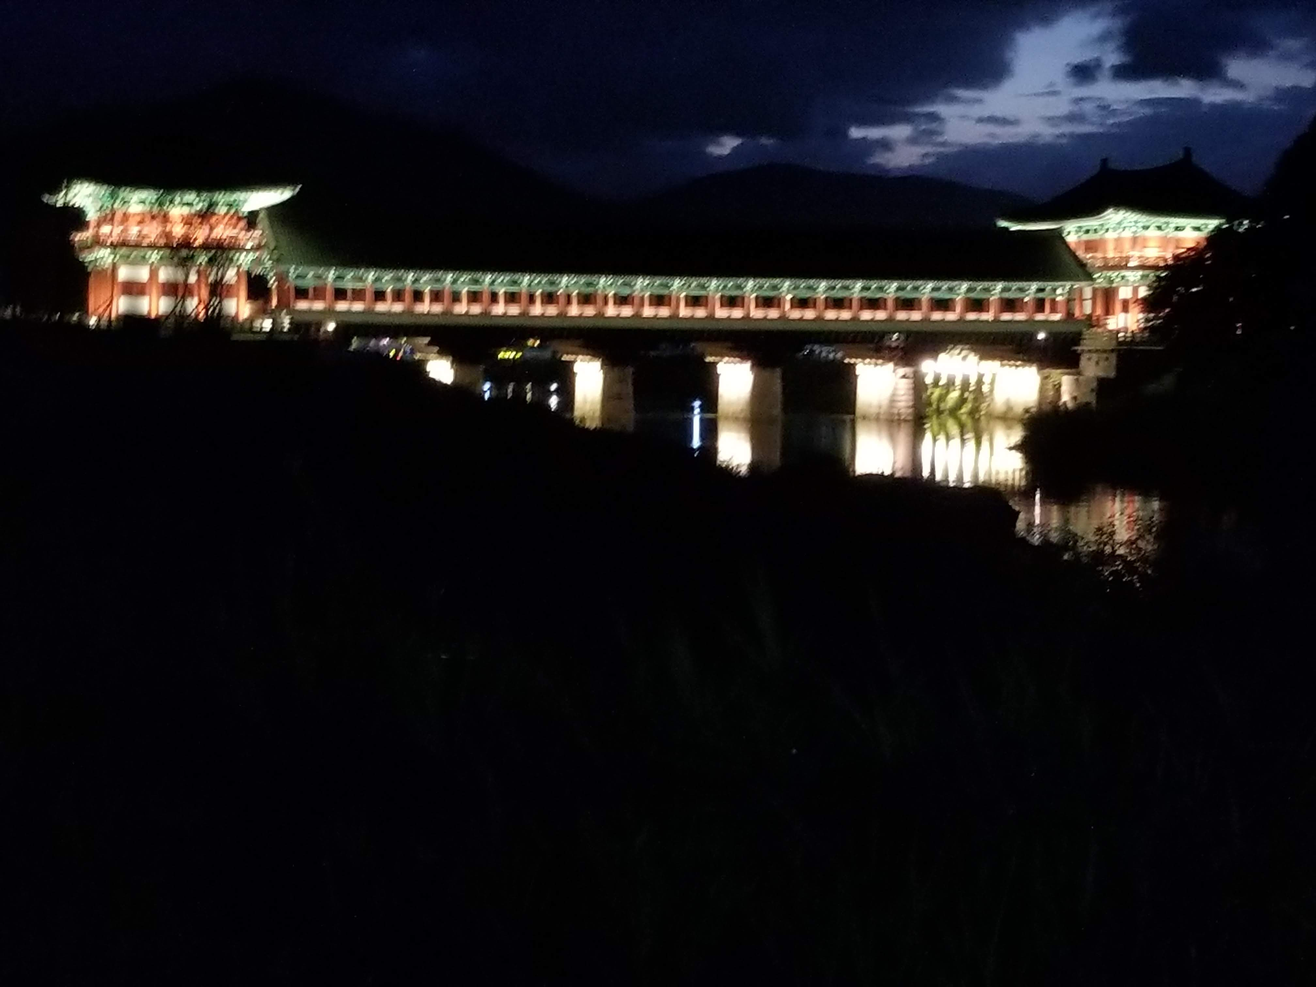
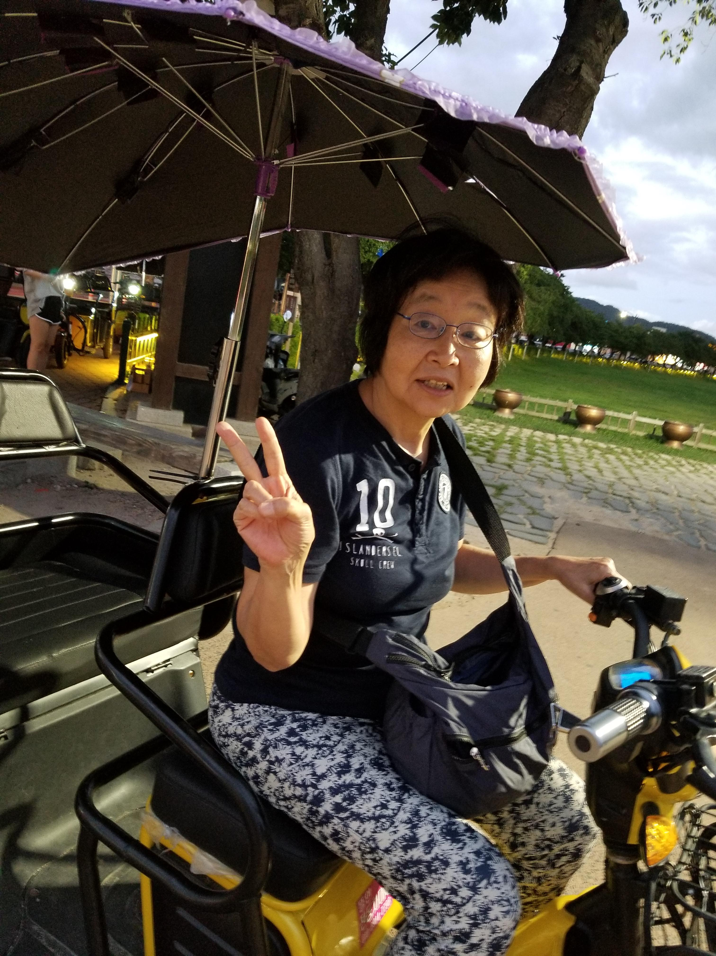
④
경주 월성 慶州 月城
絵本 34・35ページ
월정교月精橋

Slide 30
④
경주 월성 慶州 月城
絵本 34・35ページ
신라시대에 궁궐이 있었던 곳의 지형이 초승달처럼
생겼다하여 신월성 또는 반월성이라 불렀으며,
당대에는 임금이 사는 성이라는 의미의 재성[在城]
이라고 부르기도 하였다. 조선시대부터 반월성이
라고 불려 오늘날에 이르게 되었다.
초승달
三日月
参考：国立慶州文化財研究所の解説
https://t.co/vjXgGPsXWOhttps://t.co/yXjGSHeFjq

Slide 31
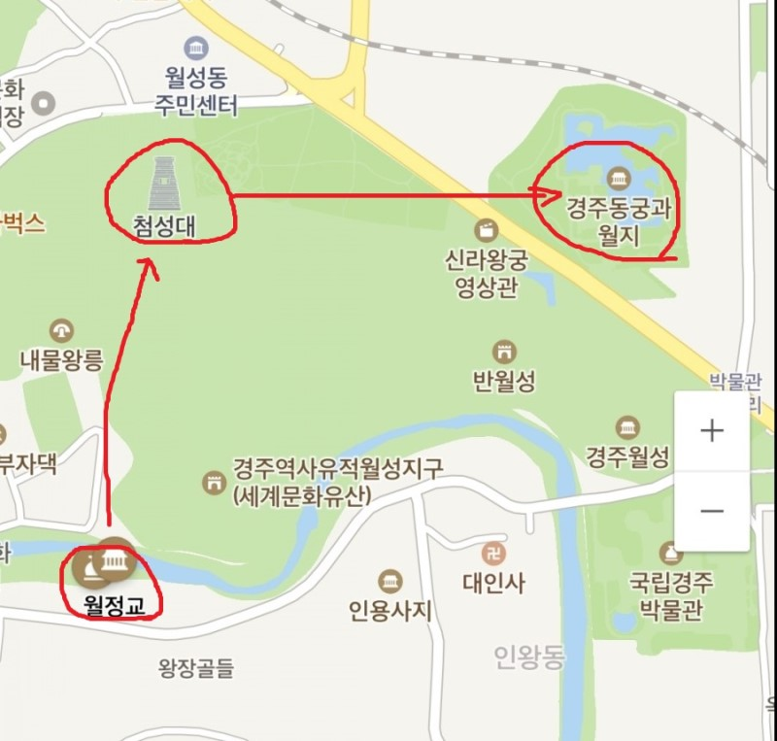
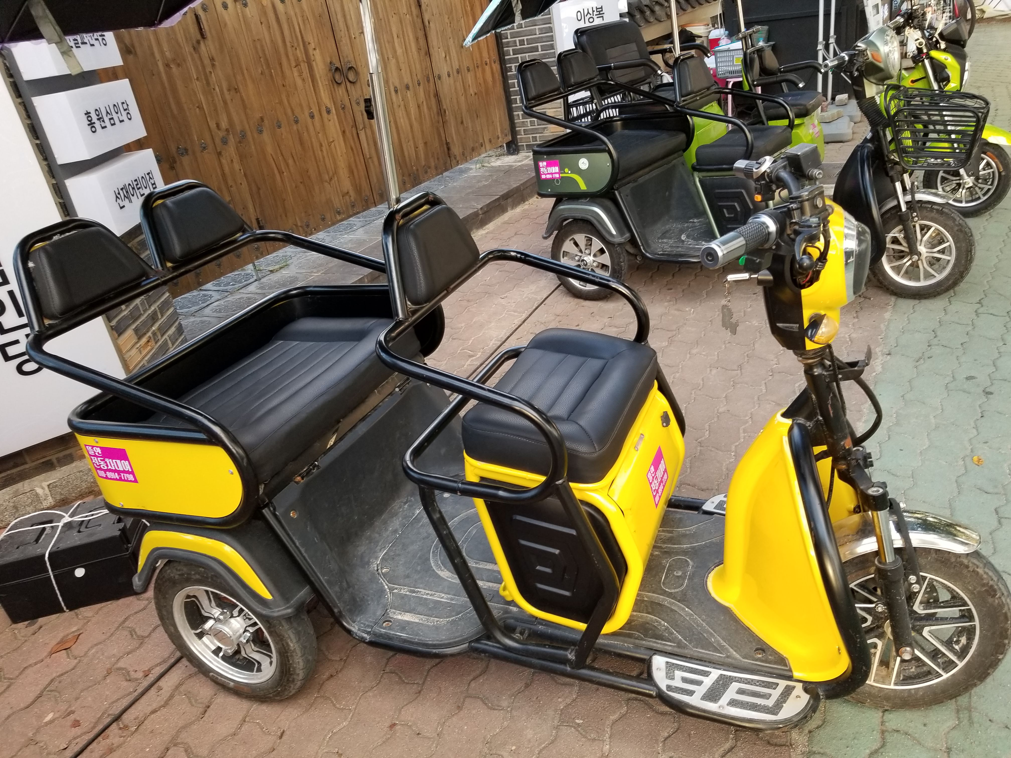
④
경주 월성 慶州 月城
絵本 34・35ページ

Slide 32
⑤
기림사祗林寺
絵本 35ページ
경주시의 함월산 자락에 위치한 대한불교조계종 소속의 사찰이다.
신라 때 인도 승려인 광유[光有]가 창건하고 이름은 임정사[林井寺]라고 했다. 643년에 원효가 중창한 뒤 기림사로 이름을 바꾸었다고 전해진다. 기림사는 석가모니의 기원정사[祇園精舍]에서 '기'자를 따와 붙인 이름이다.
祇園精舍・・・古代、中インドの舎衛国（しやえこく）にあった寺の名。ここで、釈迦が多くの説法を行った。
祇陀林寺（ぎだりんじ）とも言う。

Slide 33
⑥
양동 마을 良洞伝統民俗村
絵本 35ページ
李朝時代に両班であった月城孫氏と驪江李氏の同族村であり、この2氏がある時は互いに競争し、またある時は互いに協力しながら約600年も亘って発展した村である。中宗に仕えた有名な学者である李彦迪をはじめ、多くの人物を輩出している。
幾度の戦火に見舞われた朝鮮半島において、当時の様子を現在に伝える数少ない貴重な集落であり、現在も約150戸ほどの家屋が現存し、今もなお生活している。
※ 월성손씨 여강이씨

Slide 34
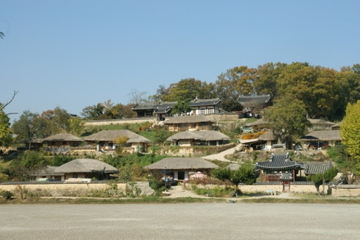
⑥
양동 마을 良洞伝統民俗村
絵本 35ページ

Slide 35
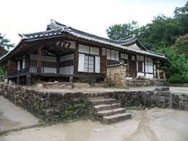

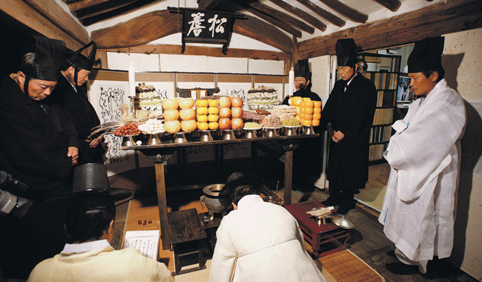
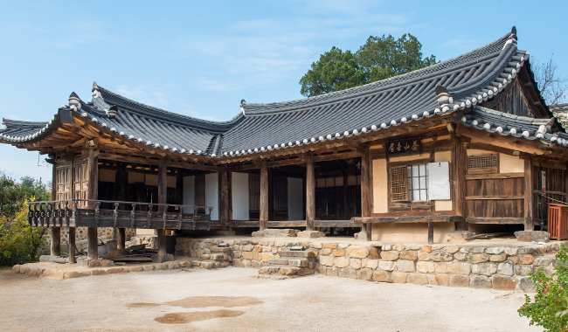

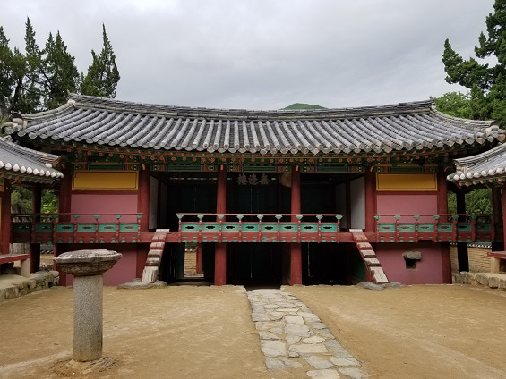
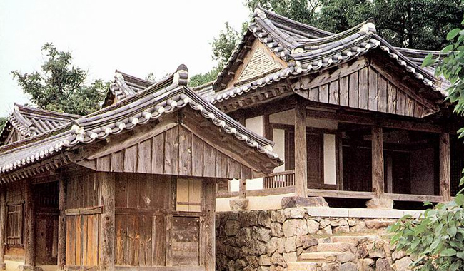
⑥
양동 마을 良洞伝統民俗村
絵本 35ページ
孫氏
驪州李氏
서백당書百堂
무첨당無忝堂
향당 香壇
옥산서원 玉山書院

Slide 36
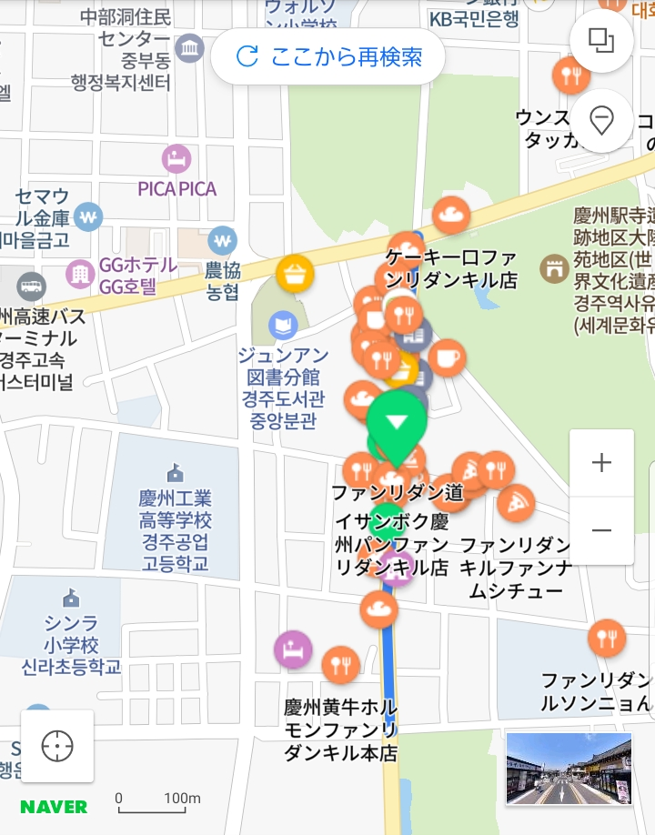
⑦
황리단길 皇理団キル
낡은 옛건물인 한옥으로 생긴 식당과 커피점, 사진관, 술집, 펜션, 게스트하우스 등으로 유명해지고 젊은이들의 유동 인구가 주말이나 휴일에는 아주 많다. 길 이름은 황남동의 경리단길이라는 뜻에서 유래한다.

Slide 37




慶州グルメ
맷돌순두부
황남빵 皇南パン
요석궁 瑶石宮

Slide 38
慶州グルメ
맷돌순두부
황남빵 皇南パン
요석궁 瑶石宮

Slide 39


